Slide 1
蝦談深度學習技術發展史
REPORTER : 鄧仲恩
NTUST GAMELab cs.CV cs.CL

Slide 2
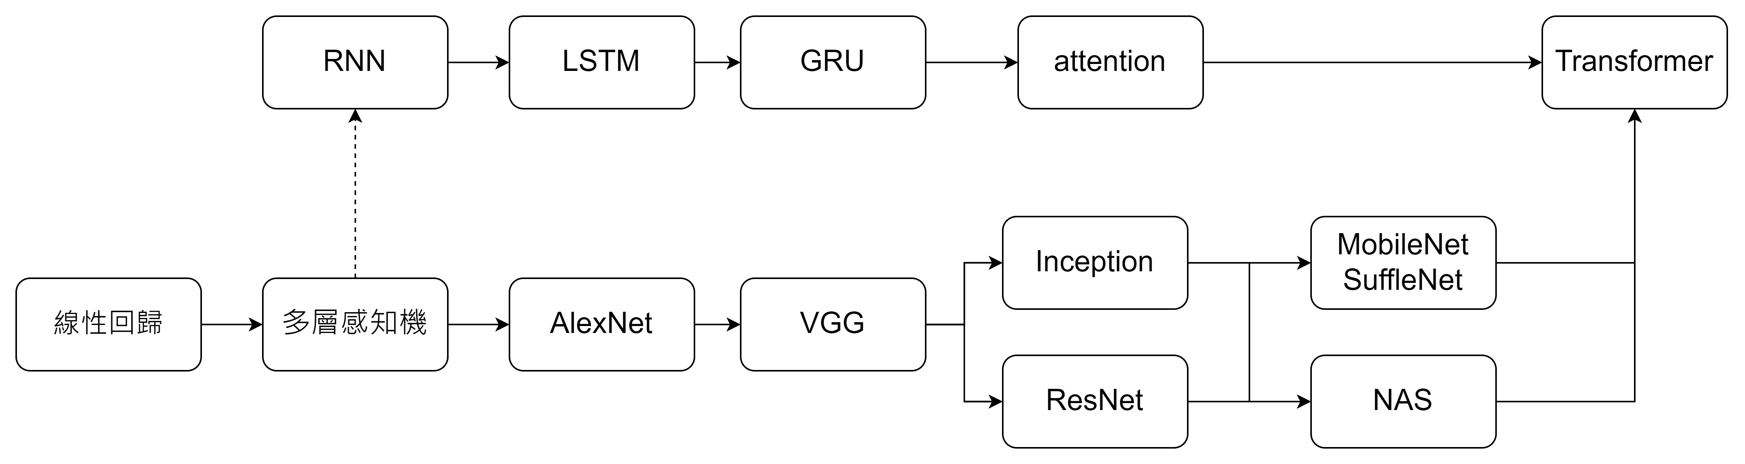
Roadmap
NTUST GAMELab cs.CV cs.CL

Slide 3
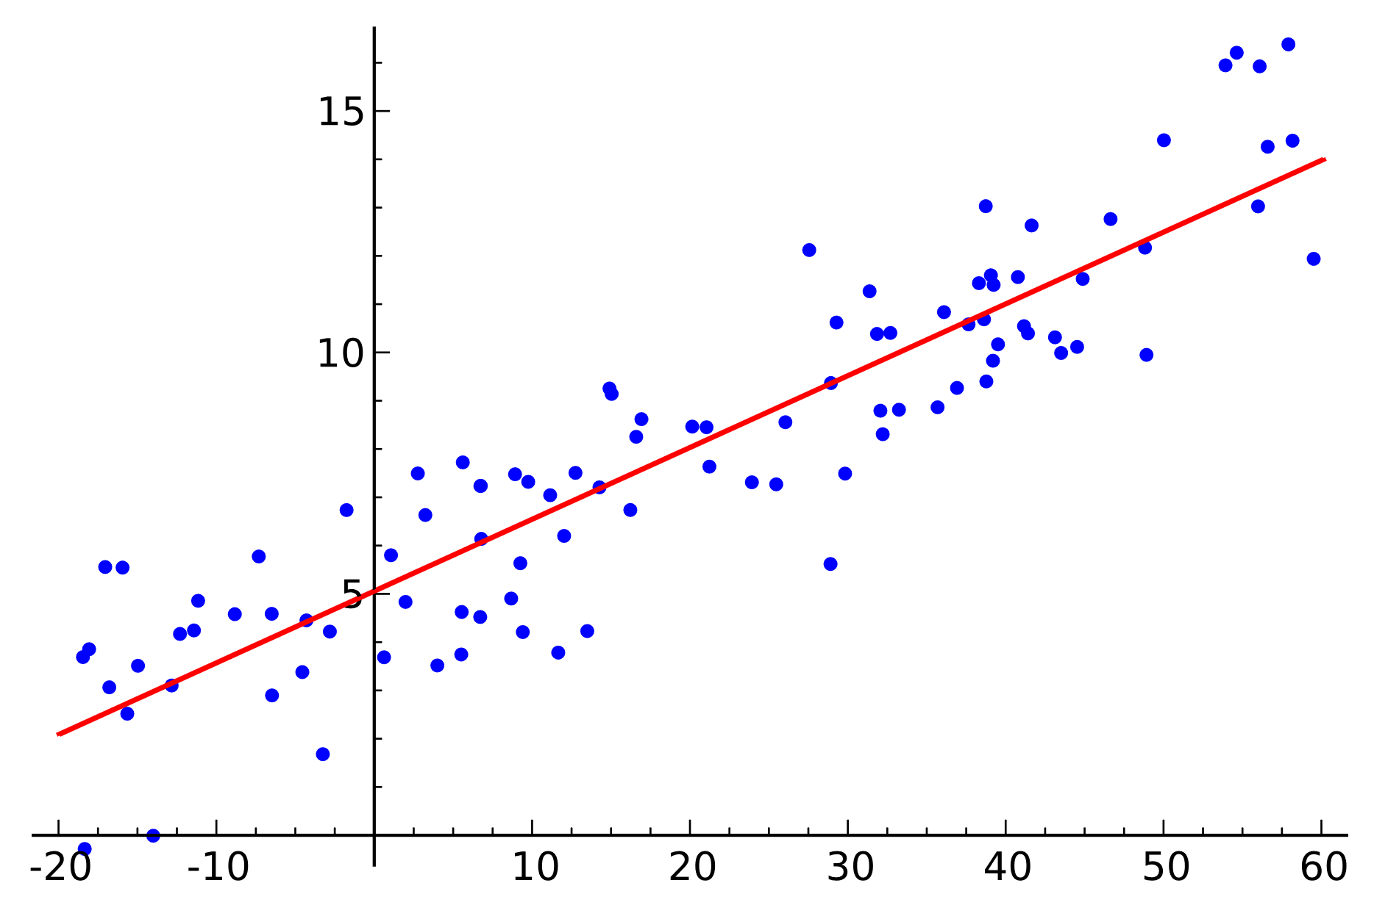


線性回歸
NTUST GAMELab cs.CV cs.CL

Slide 4
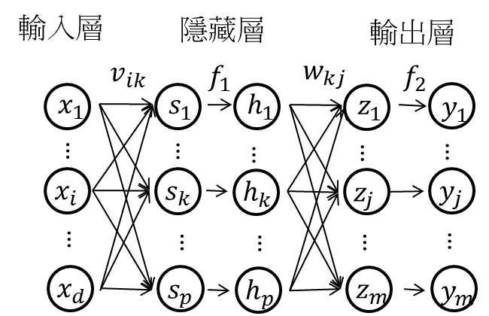

MLP
NTUST GAMELab cs.CV cs.CL

Slide 5
CNN RNN
MLP
NLP
CNN
RNN
CV
NTUST GAMELab cs.CV cs.CL
Notes:
更少的参数 省計算量
容易过拟合
相對沒有梯度消失问题

Slide 6
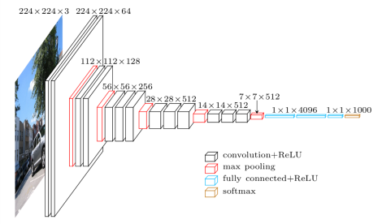
VGG
NTUST GAMELab cs.CV cs.CL

Slide 7
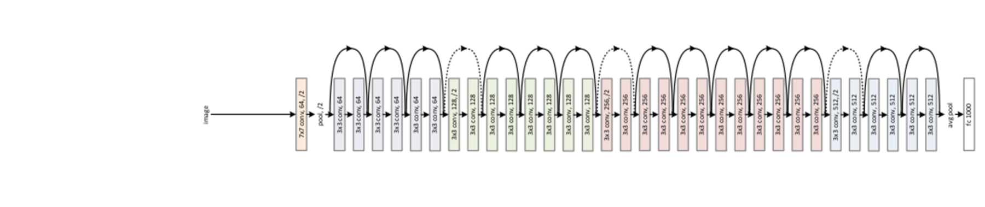
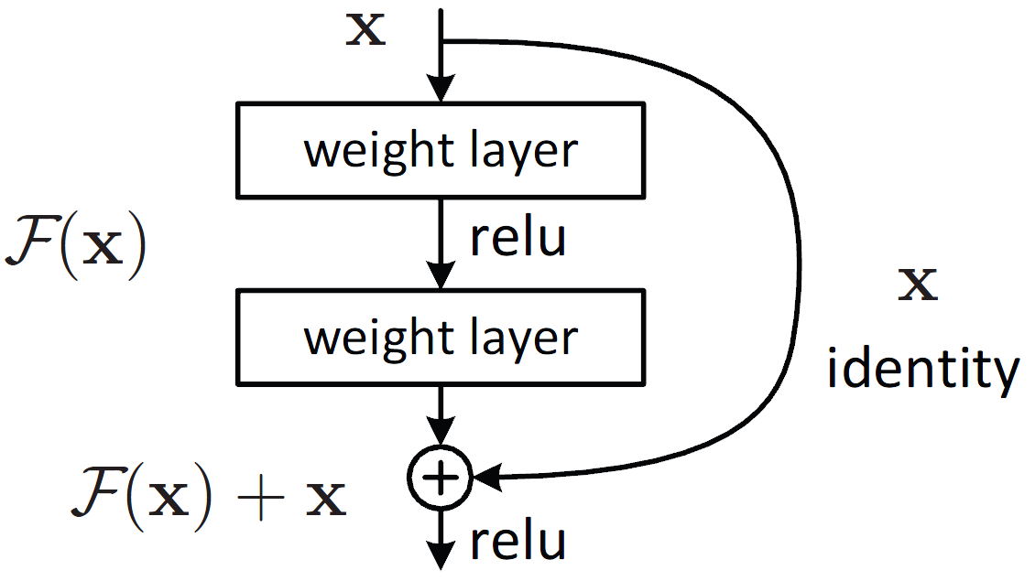
RestNet
NTUST GAMELab cs.CV cs.CL

Slide 8
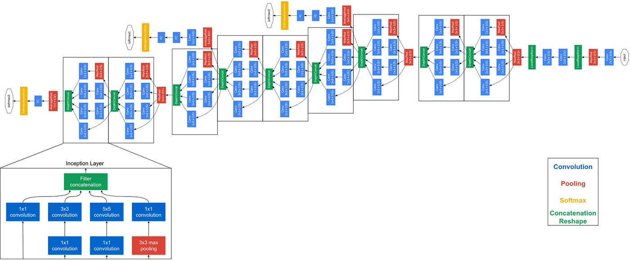
Inception
NTUST GAMELab cs.CV cs.CL

Slide 9
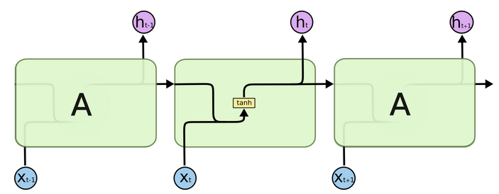
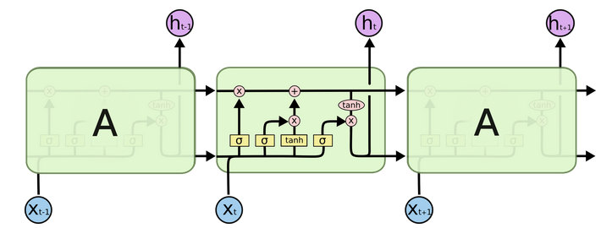
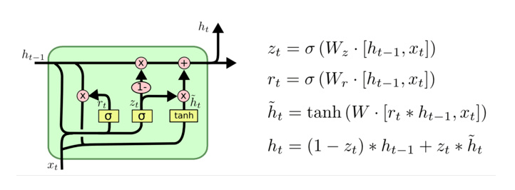
NLP
RNN
LSTM
GRU
NTUST GAMELab cs.CV cs.CL

Slide 10
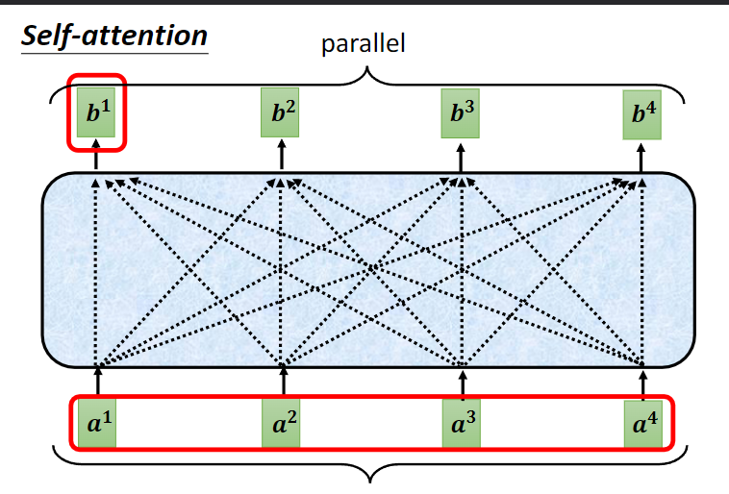
Attention
NTUST GAMELab cs.CV cs.CL

Slide 11
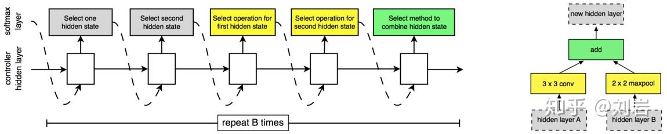
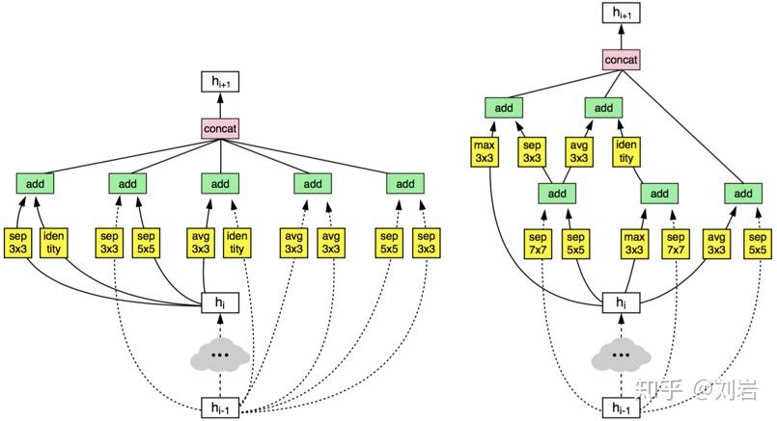
NAS - AutoML
NTUST GAMELab cs.CV cs.CL

Slide 12
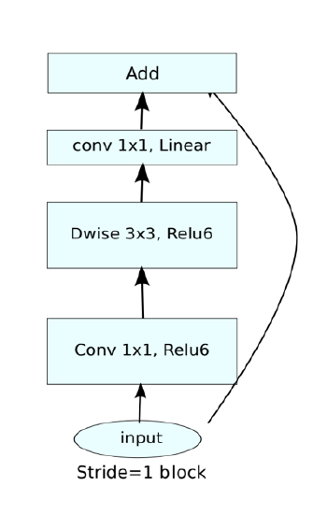
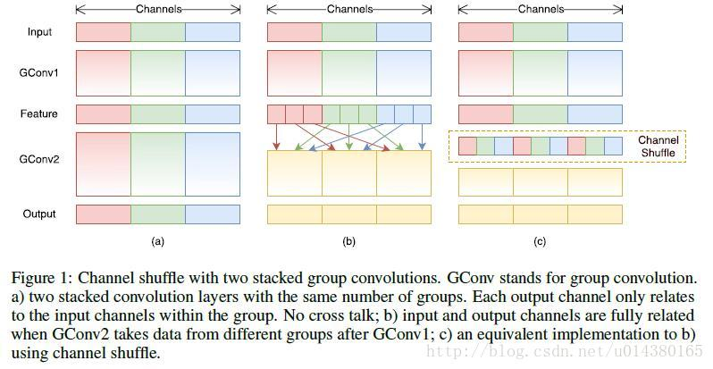
MobileNet ShuffleNet
NTUST GAMELab cs.CV cs.CL

Slide 13
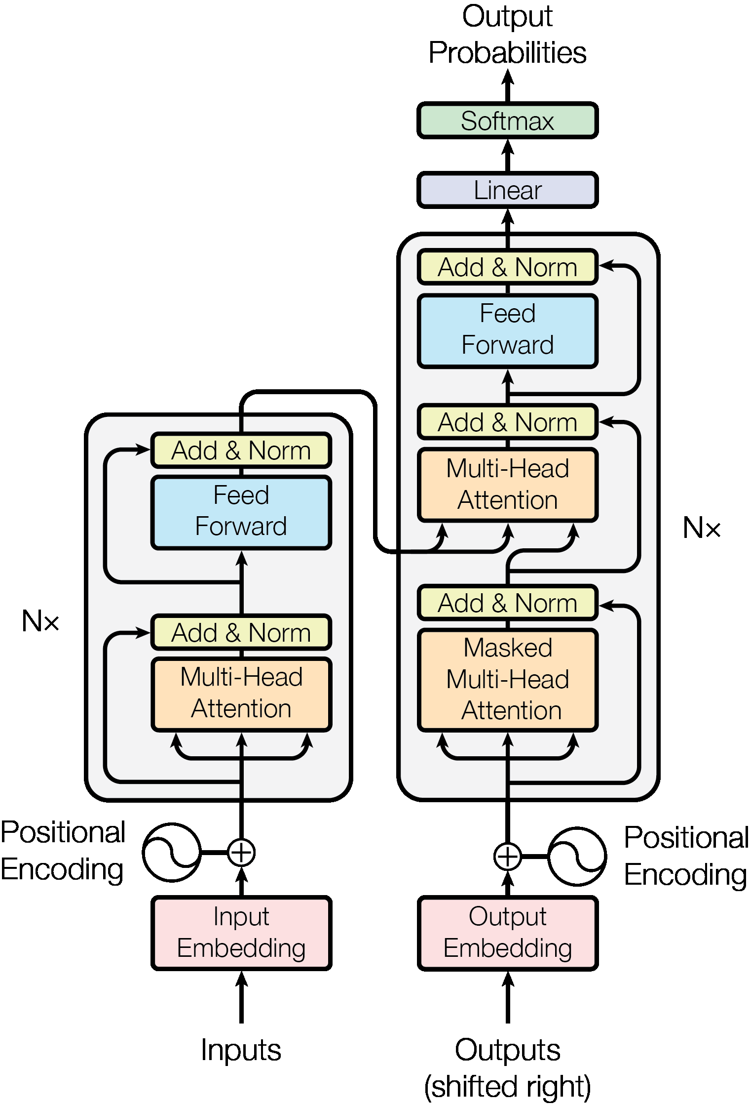
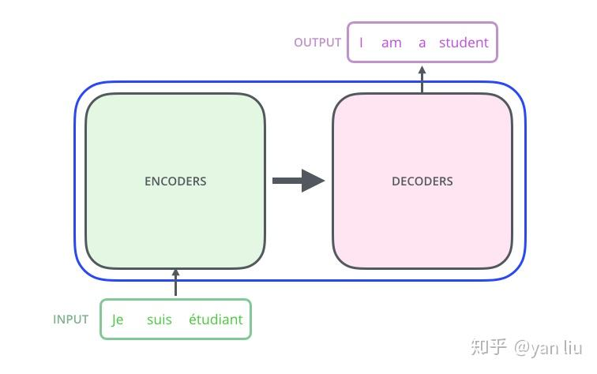
Transformer
NTUST GAMELab cs.CV cs.CL

Slide 14
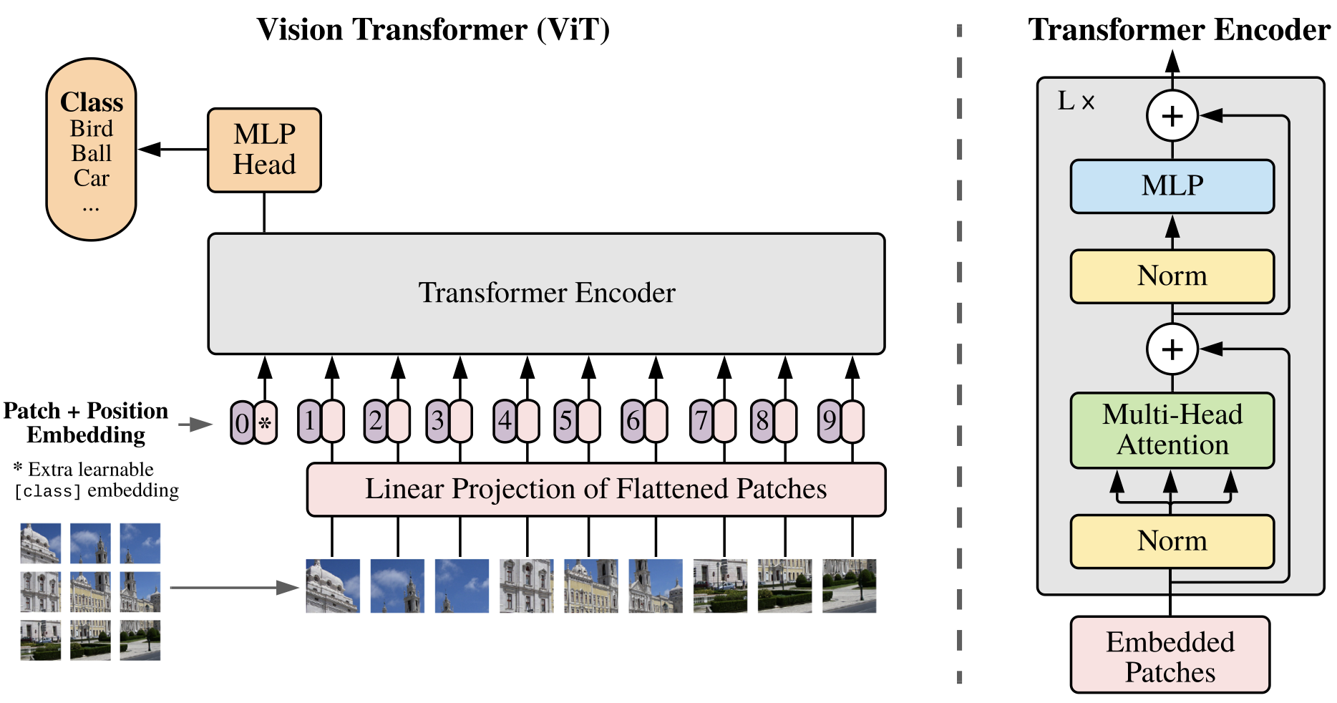
Transformer
NTUST GAMELab cs.CV cs.CL

Slide 15
Roadmap
NTUST GAMELab cs.CV cs.CL

Slide 16
報告完畢 THE END
謝謝 Thank You
NTUST GAMELab cs.CV cs.CL

Slide 17
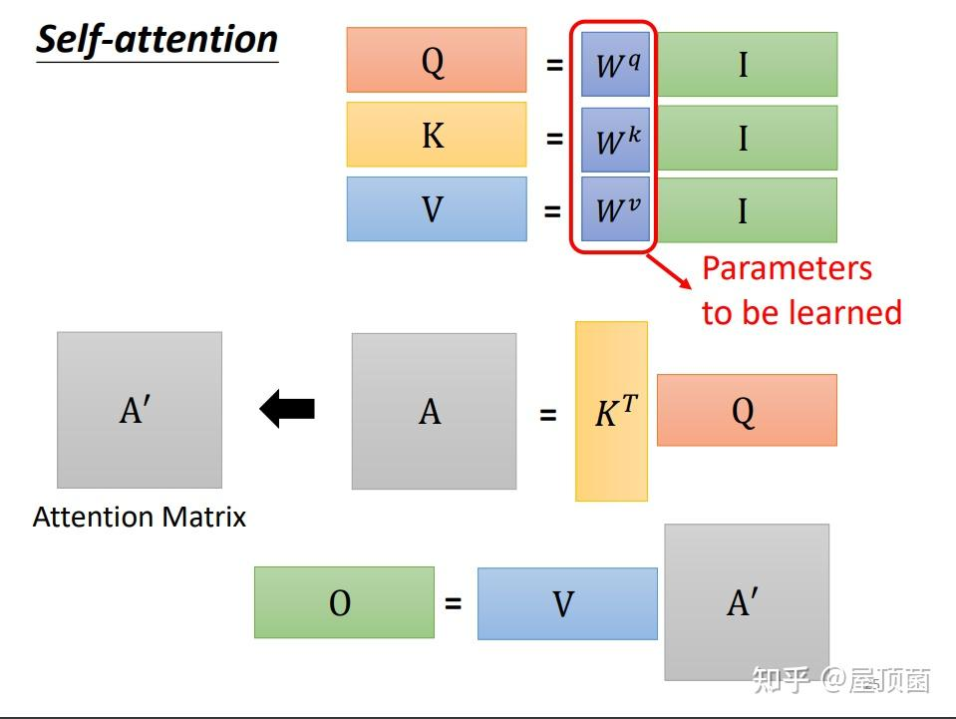

Slide 18
